Slide 1

랜덤두들
2020213297 오아연

Slide 2
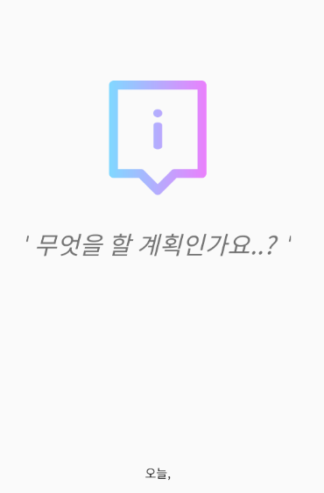
개발목적
코로나로 인해 집에서 자기계발 하는 시간이 많아졌다. 많은 자기계발 활동 중 대표적으로 일기 쓰기가 있다.
일기를 쓰며 하루를 성찰하는 과정은 더 풍족한 삶을 지향할 수 있기에 사람들은 일기를 쓰려고 한다. 하지만 평소 일기를 매일 쓰려고 해도 문장을 만들어야 한다는 압박감에 대부분 작심삼일에 그치고 만다.
앱 스토어에 여러 다이어리 앱이 있지만 랜덤 질문을 던져 글쓴이가 쉽게 쓸 수 있는 앱은 거의 없었다. 있다고 한들 타겟층이 커플에 맞추어 져 있다.
글쓰기에 어려움을 가지고 있는 사람들을 위해 랜덤 질문을 던져 일기 쓰는 것을 더 쉽게 할 수 있도록 만들고자 한다.

Slide 3
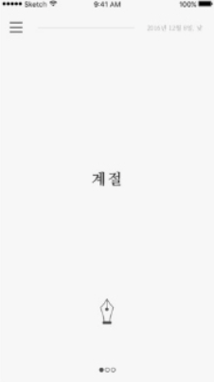
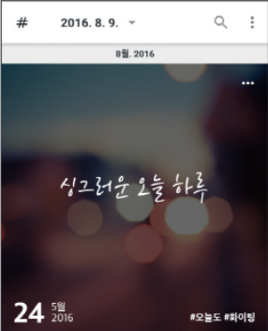
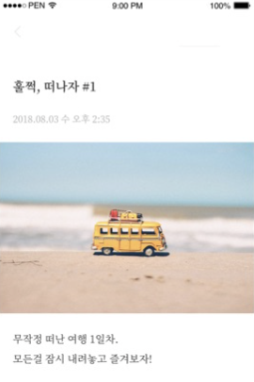
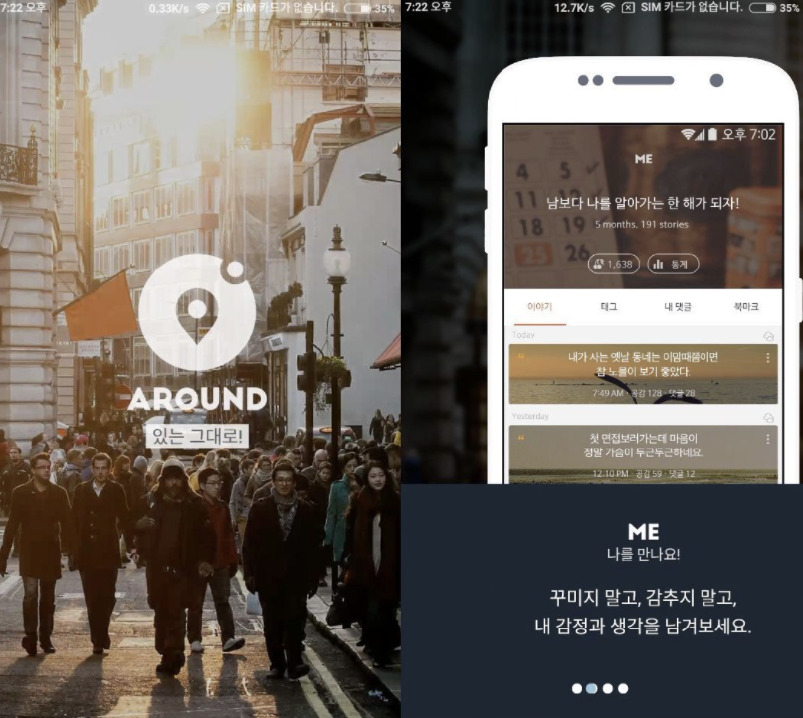
관련연구
사용되는 특징
고려중인 옵션
팔레토
씀
- 디자인 수정 가능
- 푸시 알람으로 영감
- 타이포그래피
- 미니멀리즘, 심플
펜케이크
어라운드
- 모던, 미니멀리즘, 심플
GPS 위치 기반 사용으로 내 주변에서 일어나는
진짜 이야기 만남 가능
- 자동 저장 기능

Slide 4
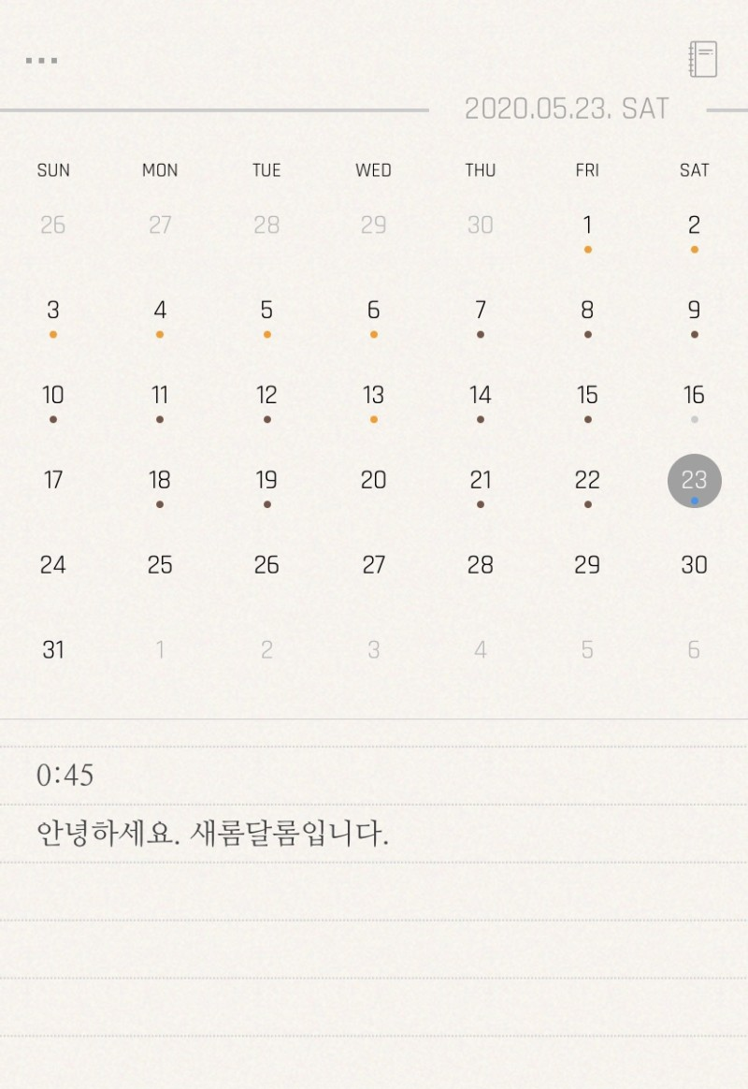
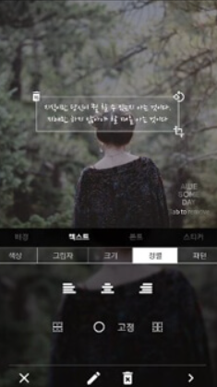
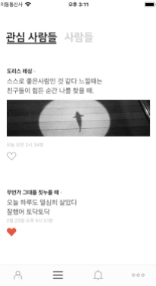
관련연구
기억의 습작, 어썸데이
이메일 주소 외 개인 정보 불필요
익명성 보장으로 자유로운 글쓰기 가능
데일리 노트
작성한 내용을 목록 형식이 아닌
캘린더 형식으로 표시

Slide 5

앱 스토리보드
(공지처럼 띄우고
화면을 터치하면 사라진다.)
<랜덤질문>
ex) 무슨 음악을
들으셨나요?
or
ex) 친구
노트, 랜덤, 연필 버튼과
프래그먼트를 연결 시킴
사용자의 변화를
바라는 문구들 중 하나
SQLite 사용
랜덤버튼
공지 잘못 터치:
주사위 탭으로
splashscreen.xml

Slide 6

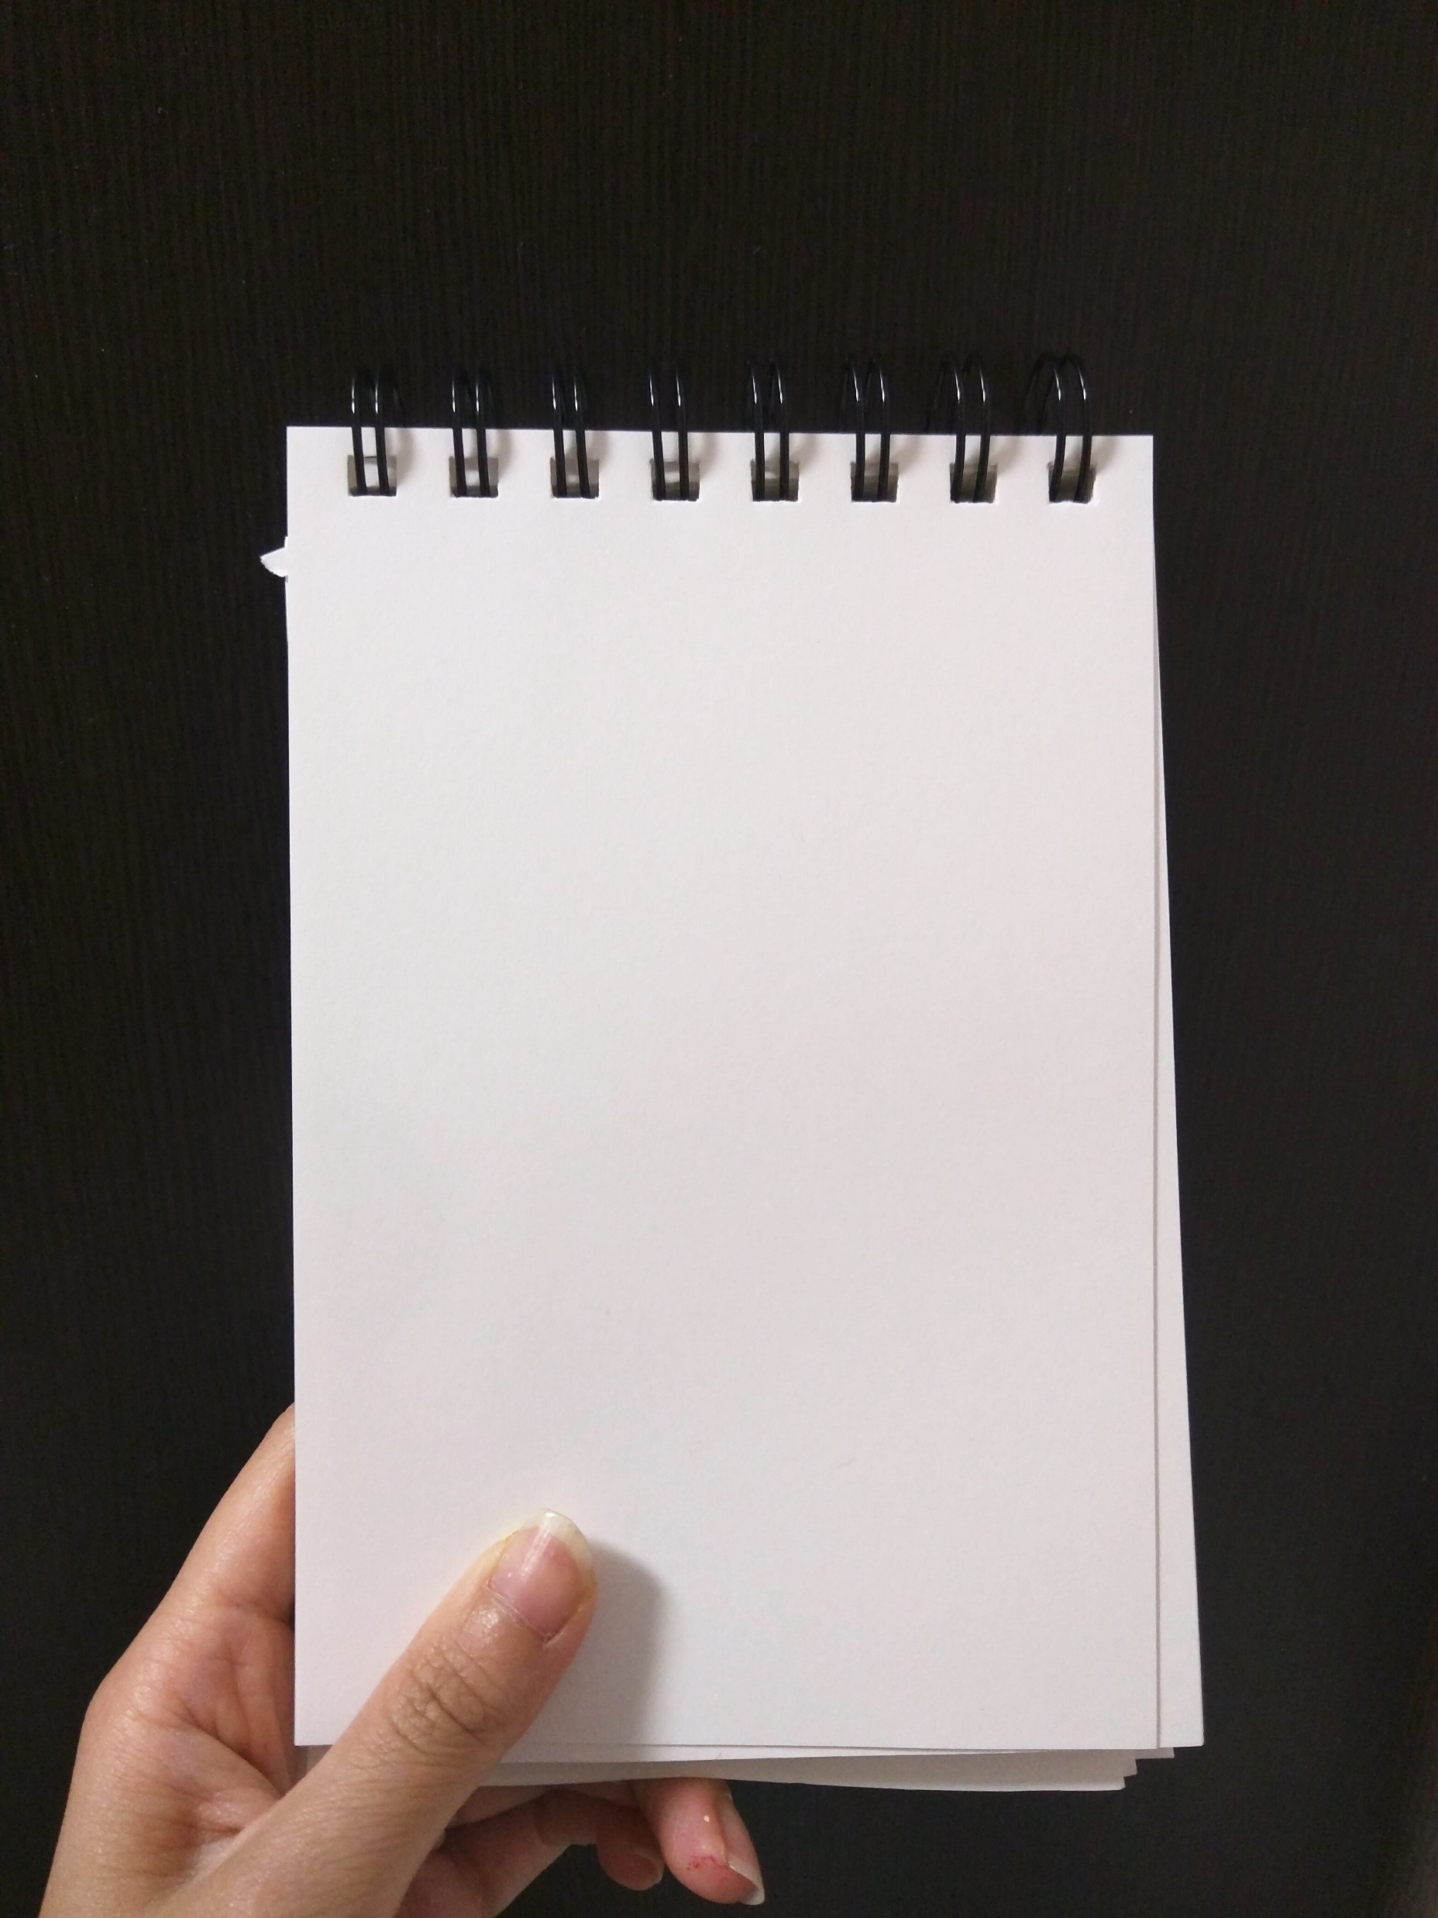

앱 스토리보드
고려중인 옵션
날짜
글쓰기
PUSH 알림 설정
(사진)
원하는 질문 만들기
노트 화면으로
글쓰기
글
(사진 첨가)
저장, 수정(삭제) 버튼
날짜

Slide 7
개발일정
UI 구축
2021-11-15 ~ 2021-11-19
개발
엑티비티 구축
2021-11-20 ~ 2021-11-26
SQLite 이용
2021-11-27 ~ 2021-12-05
PUSH알림 등
추가 기능
2021-12-06 ~ 2021-12-10
수정
UI, 오류 등
수정 하기
2021-12-11 ~ 2021-12-15

Slide 8
이상입니다.
감사합니다.

